Slide 1
Проект Telegram BOT «VMTTM»
(Voice message to text message)
Проект сделали:
Шушканов Вячеслав Андреевич
Демидов Юрий Максимович

Slide 2
Идея проекта
создать Telegram бота для перевода голосовых сообщений в текст на разные языки.

Slide 3
Функции бота для пользователей
Переводы голосовых сообщений в текст
Перевод текста на разные языки
Шифровка текста и расшифровка текста
Просмотр информации об аккаунте
Покупка подписки
Просмотр своего telegram id
Создание реферальной ссылки для получения бонуса

Slide 4
Функции бота для администраторов
Все функции, доступные пользователям
Просмотр информации о пользователях
Выдача подписки пользователю после проверки оплаты
Блокировка пользователей, нарушивших правила бота

Slide 5
Библиотеки, использованные в проекте
import soundfile import datetime import threading
import telebot import GoogleTranslator import random
import speech_recognition import gTTS
import sqlite3 import io
import datetime import time

Slide 6
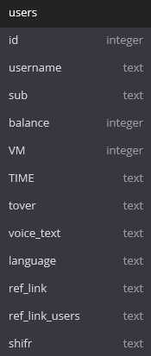
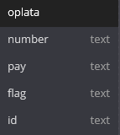
Структура Базы данных

Slide 7
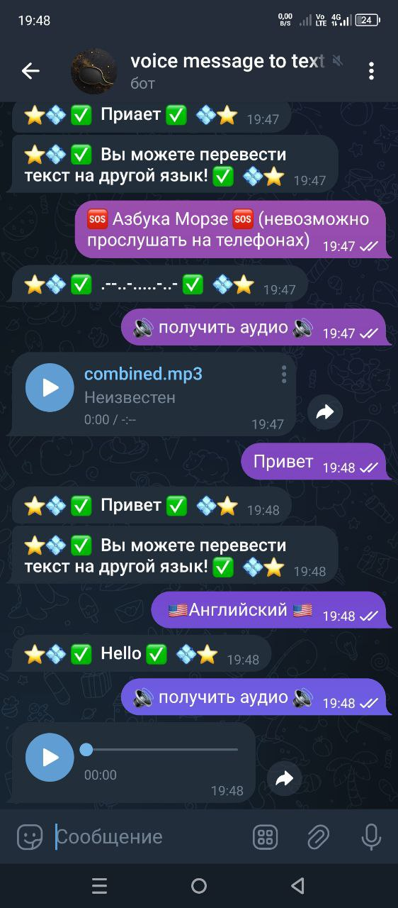
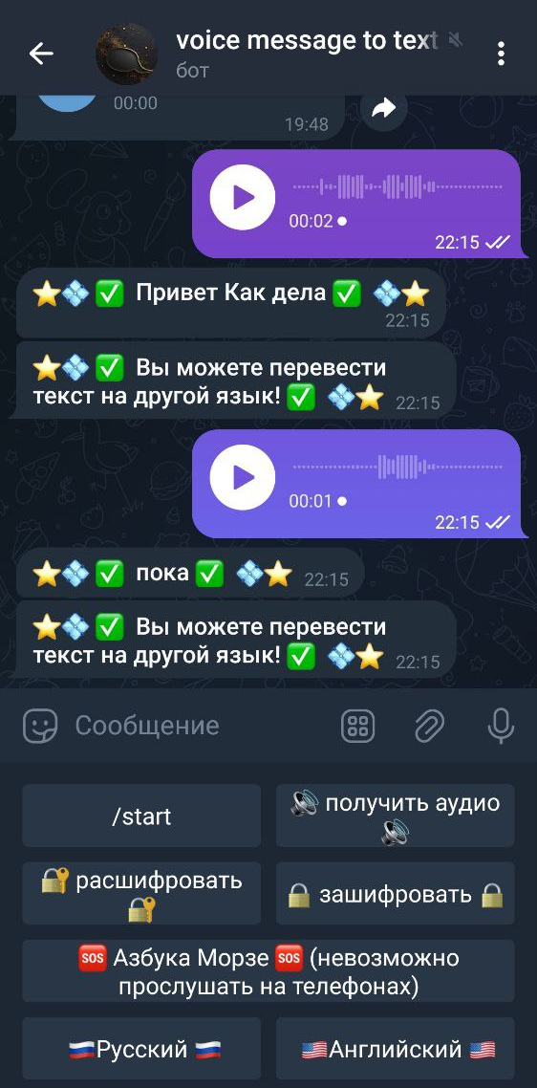
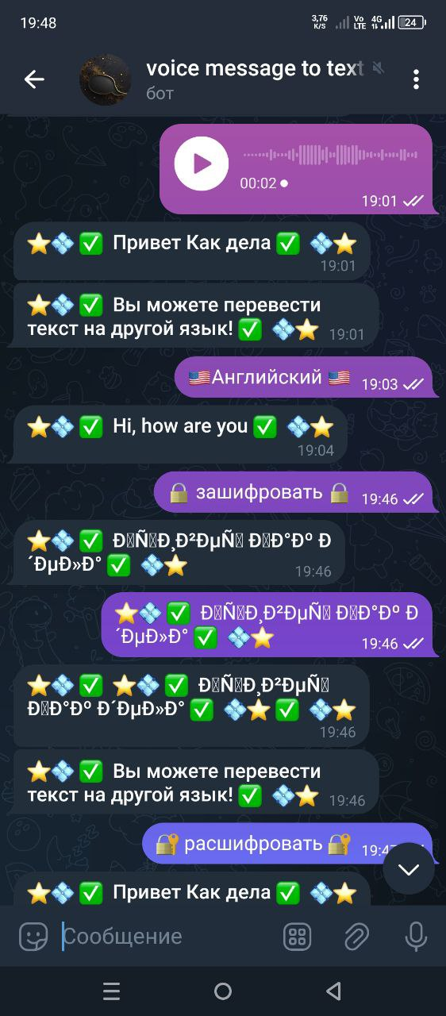

Slide 8
Будущие доработки
Автоматизация принятия платежей
Синхронизация БД
Настройка более точного перевода
Подключить больше языков

Slide 9
Итоги
Мы сделали Telegram бота, который переводит голосовые сообщения в текст на разные языки, проводит кодировку и декодировку текста, дает возможность получить озвучку текста

